Slide 1

Литература
6
класс
В.Г.Короленко
Повесть
«Дети подземелья»

Slide 2

ПОВТОРЕНИЕ
Вставьте пропущенные слова:
«____________, лучшее архитектурное сооружение города»
«над сонными, заплесневевшими __________»
«_________ …шатается, точно дряхлый старик»
«шепчутся берёзы над ______________»
Notes:
Пытались взаимосвязьвеществ

Slide 3
ПРОВЕРЬТЕ СЕБЯ!
«тюрьма, лучшее архитектурное сооружение города»
«над сонными, заплесневевшими прудами»
«мост …шатается, точно дряхлый старик»
«шепчутся берёзы над могилами»
Notes:
Пытались взаимосвязьвеществ

Slide 4

«ДУРНОЕ ОБЩЕСТВО»
В произведении В.Г.Короленко главным героем является образ самого дурного общества — всеми порицаемых людей из социального дна. Их никто не уважает, им никто не поможет, им не на что надеяться. Среди них можно встретить бродяг, воров, попрошаек, сирот, но всех их объединяет одно качество — обездоленность. Оно же порождает многие пороки, ведь людям, которым некуда идти, нужно все-таки что-то есть и как-то зарабатывать деньги.
Notes:
Пытались взаимосвязьвеществ

Slide 5
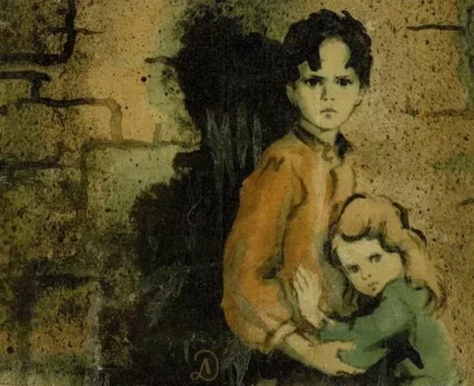
«ДУРНОЕ ОБЩЕСТВО»
Дурным обществом в городе окрестили людей, которые нашли приют в разрушенной часовне. Все они промышляли сомнительными занятиями, но другой работы получить все равно не смогли бы. Благородная публика игнорировала данный факт и слепо осуждала всех нищих. И только мальчику Васе удалось понять их.
Notes:
Пытались взаимосвязьвеществ

Slide 6
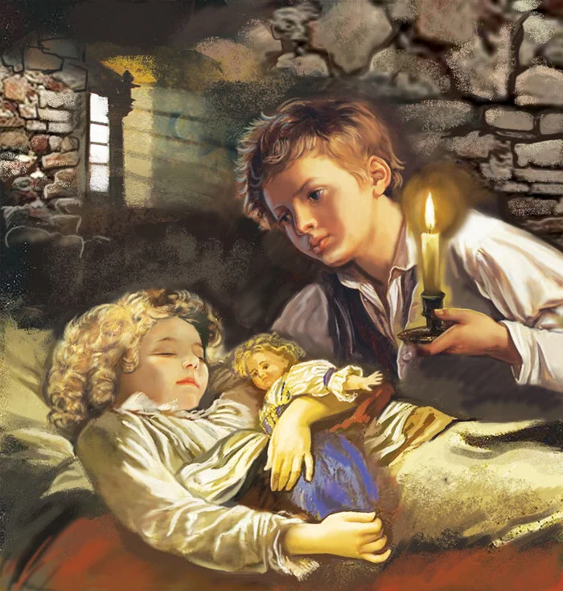
ГЛАВНЫЕ ГЕРОИ
Главные герои – маленькие дети с уже недетским взглядом на жизнь. Равнодушное общество порождает маленьких жертв, как и случилось в повести. Вася, главный герой, знакомится с «детьми подземелья» - и его восприятие мира меняется в корне. Кульминация в произведении – эпизод с куклой.
Notes:
Пытались взаимосвязьвеществ

Slide 7
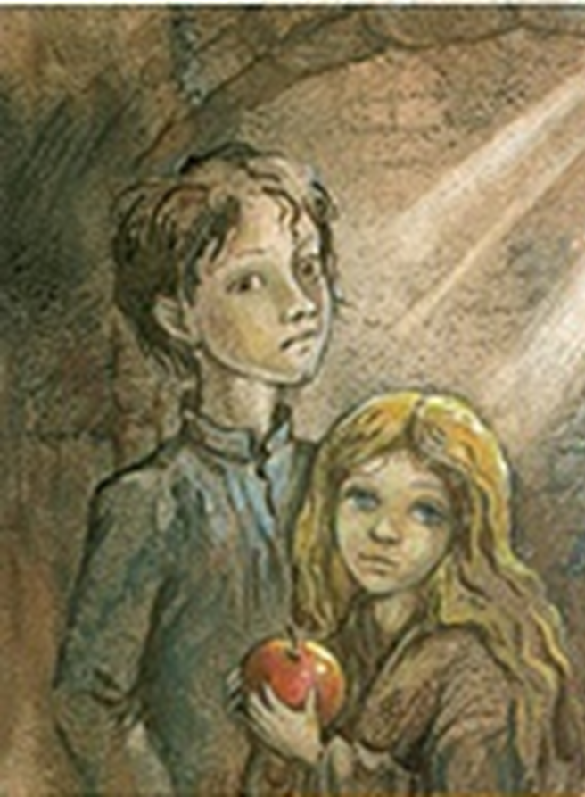
ИСТОРИЯ ДРУЖБЫ
«Я бегом отправлялся через болото на гору, к часовне, предварительно наполнив карманы яблоками, которые я мог рвать в саду без запрета, и лакомствами, которые я сберегал всегда для своих новых друзей».
Почему Вася был рад столь странной дружбе? Он – сын судьи и… нищие дети?
Notes:
Пытались взаимосвязьвеществ

Slide 8
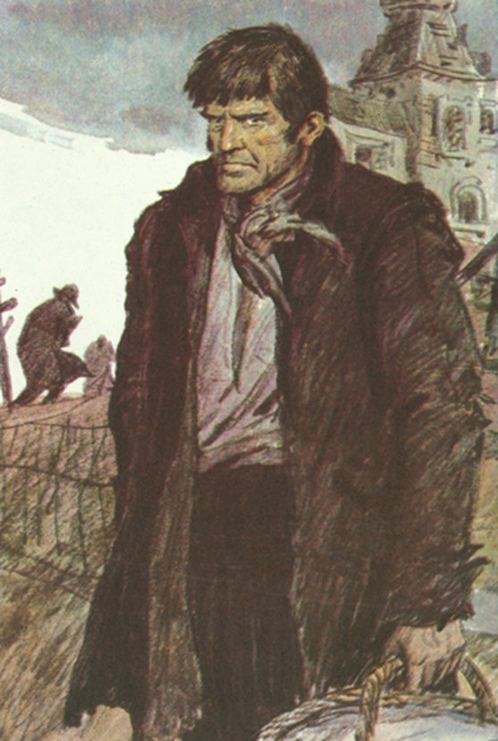
НА СЦЕНУ ЯВЛЯЕТСЯ ПАН ТЫБУРЦИЙ
Пан Тыбурций – нищий бродяга, мужчина средних лет, приемный отец Валека и Маруси. Тыбурций очень любит своих детей. Он зарабатывает на жизнь тем, что развлекает народ в кабаках. Также он ворует еду, чтобы прокормить семью. Тыбурций – умный и образованный человек. У него темное прошлое, о котором никто ничего не знает.
Notes:
Пытались взаимосвязьвеществ

Slide 9
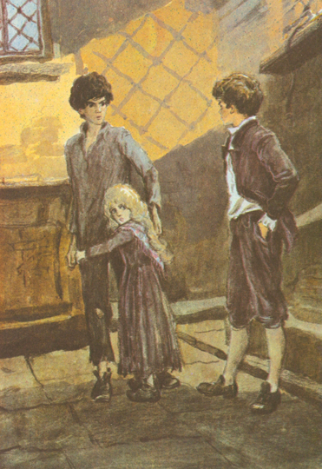
ДЕТИ ПАНА ТЫБУРЦИЯ
«Никто не знал также, откуда у пана Тыбурция явились дети, а между тем факт стоял налицо, даже два факта: мальчик лет семи, но рослый и развитой не по летам, и маленькая трёхлетняя девочка».
Notes:
Пытались взаимосвязьвеществ

Slide 10
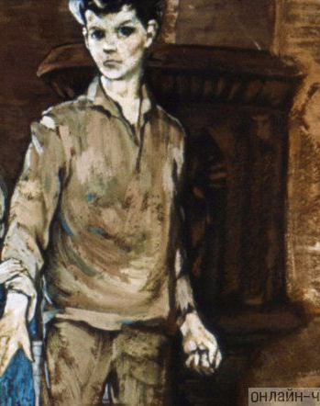
ВАЛЕК
Валек – нищий бездомный мальчик, приемный сын бродяги Тыбурция. Вальку около 9 лет. Это умный, смелый, самостоятельный мальчик. Он живет в «подземелье», носит старую одежду и голодает от нищеты. Валек ворует еду, чтобы накормить сестру и других нищих. Он ведет себя по-взрослому и знает много интересного. Нищий Валек и мальчик из приличной семьи Вася дружат, несмотря на все их различия.
Notes:
Пытались взаимосвязьвеществ

Slide 11
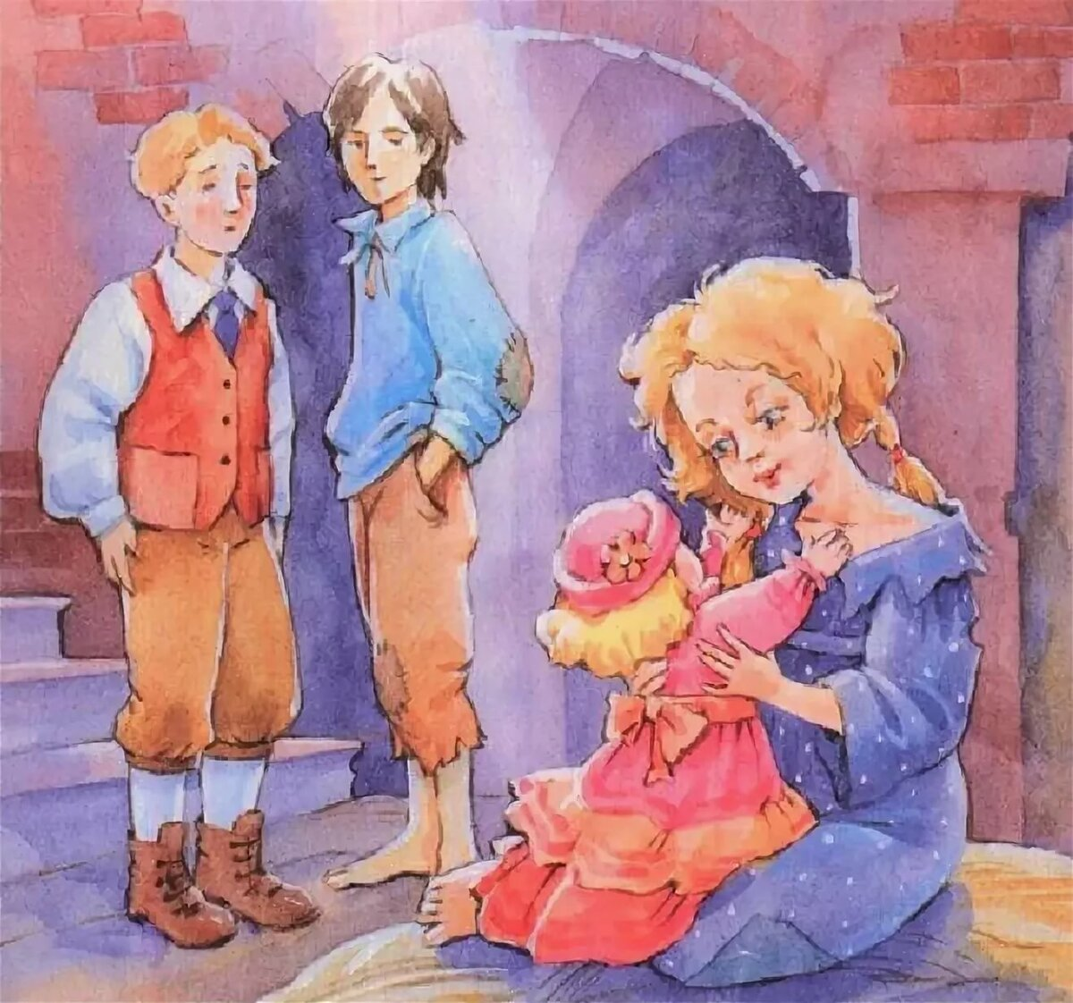
МАРУСЯ
Маруся – нищая девочка, приемная дочь бродяги Тыбурция, младшая сестра Валька. Марусе около 4 лет. Это слабая и болезненная девочка. Вероятно, она болеет чахоткой. Маруся плохо ходит, редко смеется и не любит играть в игры. Дети часто голодали и жили в ужасных условиях. В подземелье замка всегда было грязно и сыро. Из-за нищей жизни в «подземелье», Маруся серьезно заболевает и умирает.
Notes:
Пытались взаимосвязьвеществ

Slide 12
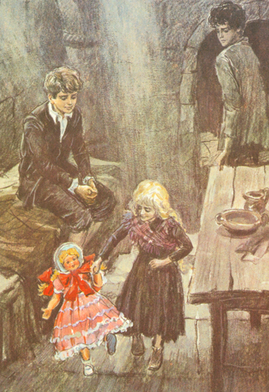
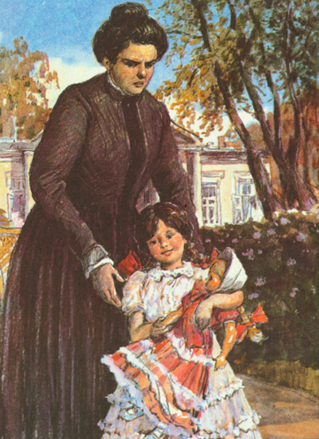
СРАВНИТЕ ДЕВОЧЕК
Условия жизни.
Внешний вид.
Отношение к ним близких людей.
Notes:
Пытались взаимосвязьвеществ

Slide 13
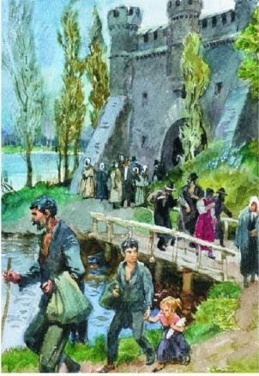
ЯНУШ
Старый нищий, живущий в заброшенном замке. Он выгоняет пана Тыбурция и его шайку бродяг из замка, и те поселяются в старой часовне, «подземелье». Януш называет Тыбурция и его друзей-бродяг «дурным обществом», хотя сам тоже является нищим.
Notes:
Пытались взаимосвязьвеществ

Slide 14
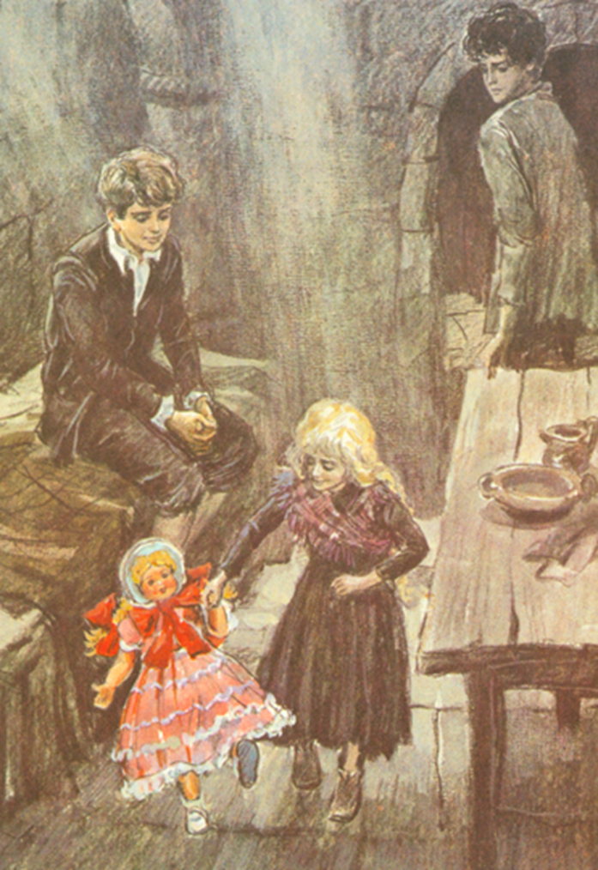
КУКЛА СОТВОРИЛА ЧУДО
Осенью девочке стало хуже, болезнь побеждала ее. Вася пожалел подругу и решил сделать ей подарок. Он попросил на время куклу у сестры и принес больной Марусе. Девочка пришла в восторг, ведь никогда ей не приходилось играть с красивыми куклами. Ей даже стало немного лучше и близкие подумали, что она справится с болезнью. К сожалению, болезнь не отступила. Но приятные моменты, которые подарил Вася, подарив куклу, облегчили страдания ребенка.
Notes:
Пытались взаимосвязьвеществ

Slide 15
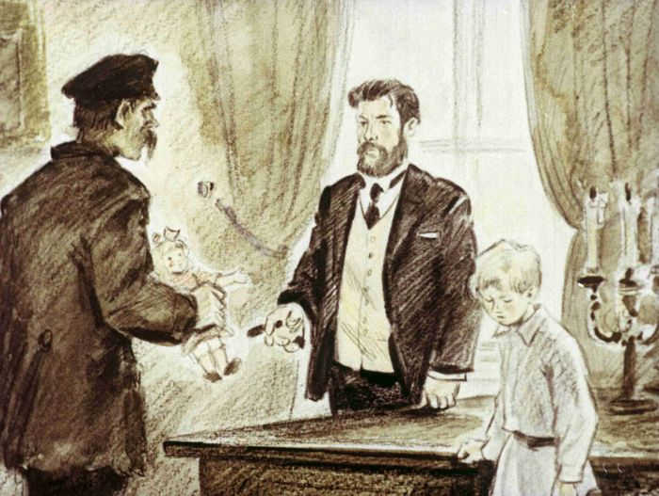
ВОЗВРАЩЕНИЕ КУКЛЫ
- Приходи к нам, — сказал он, — отец тебя отпустит попрощаться с моей девочкой. Она... она умерла.
Я вопросительно поднял глаза на отца. Теперь передо мной стоял другой человек, но в этом именно человеке я нашёл что-то родное, чего тщетно искал в нём прежде.
Notes:
Пытались взаимосвязьвеществ

Slide 16
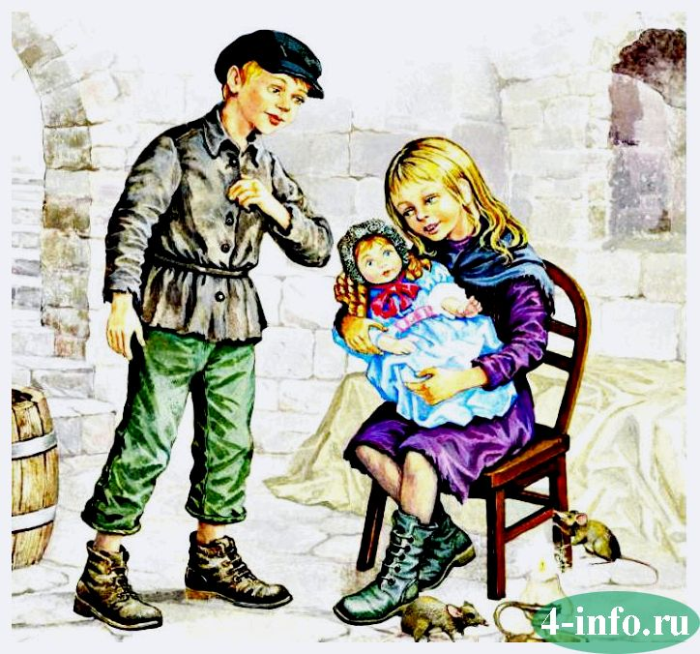
ИСТОРИЯ С КУКЛОЙ
История с куклой изменила многое в жизни главных героев. Маруся наконец-то почувствовала себя счастливым ребенком. Вася помирился со своим отцом и открыл в себе лучшие человеческие качества. Тыбурций перестал бояться того, что их раскроют, и пришел в дом судьи, чтобы открыть правду.
Notes:
Пытались взаимосвязьвеществ

Slide 17
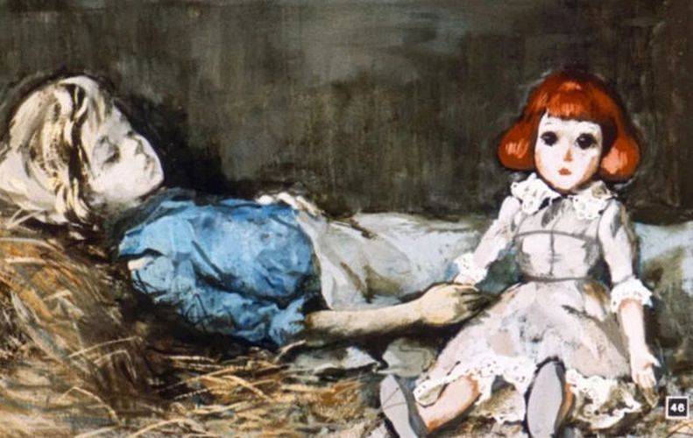
СЕРЫЙ КАМЕНЬ ВЫСОСАЛ ИЗ НЕЁ ЖИЗНЬ
Серый камень был в подземелье на кладбище, где ютились пан Тыбурций со своими детьми. Валек был постарше и покрепче, Маруся же была ещё маленькой, и детскому организму для нормального развития были нужны хорошее питание и условия проживания. Маруся же большую часть времени проводила, не видя солнечного света и тепла. "Высосать жизнь" - это олицетворение, использованное
В.Г.Короленко, чтобы показать силу обстоятельств, погубивших ребёнка.
Notes:
Пытались взаимосвязьвеществ

Slide 18
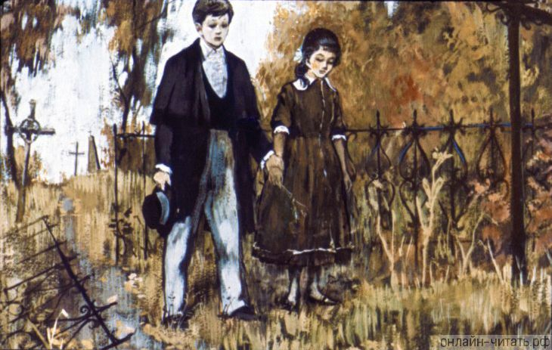
УРОКИ МИЛОСЕРДИЯ И ЛЮБВИ К ЛЮДЯМ
Вася и Соня приходили на могилку Маруси, потому что для них образ Маруси стал символом любви и человеческого страдания.
Notes:
Пытались взаимосвязьвеществ

Slide 19
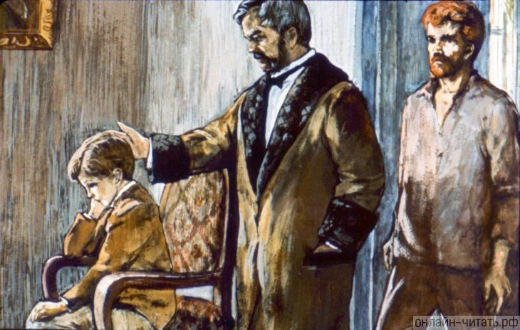
ИЗМЕНЕНИЯ В ВАСЕ
Вася научился сострадать, стал отзывчивым, научился видеть и понимать боль других, ценить людей; он перестал думать о своём горе. Эта встреча открыла ему путь к себе, к своим близким.
Для доброты нет дурного общества. Встречи с такими людьми просветляют душу, делают её чище. Человек становится добрее, отзывчивее, если научится сострадать и помогать другим.
Notes:
Пытались взаимосвязьвеществ

Slide 20

ТЕМА
Тема детства.
Тема доброты.
Тема сострадания.
Тема дружбы.
Notes:
Пытались взаимосвязьвеществ

Slide 21
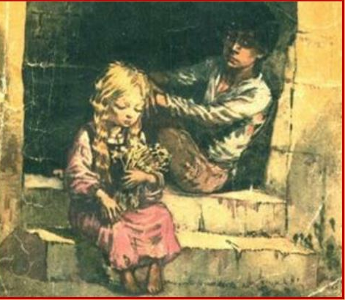
ПРОБЛЕМА
Проблема социального неравенства.
Проблема принятия утраты.
Проблема равнодушия.
Проблема предрассудков.
Notes:
Пытались взаимосвязьвеществ

Slide 22
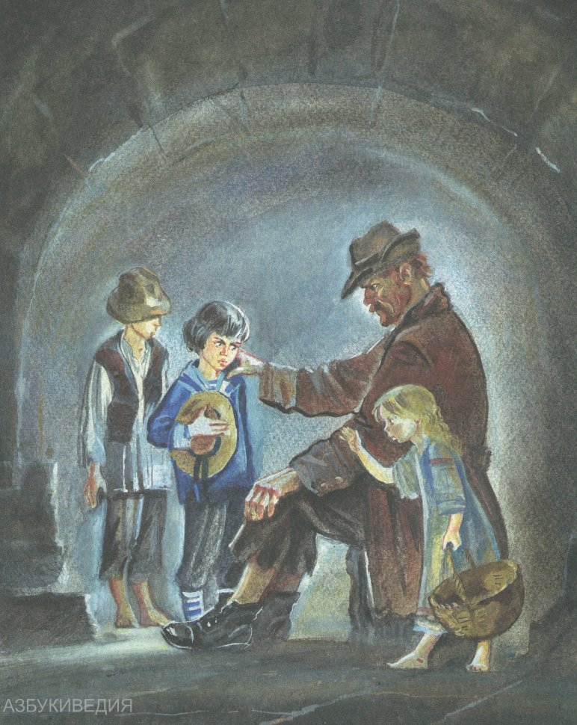
ОСНОВНАЯ ИДЕЯ
Автор хотел рассказать реалистичную и грустную историю о дружбе ребёнка из привилегированного сословия с нищими, которые обделены кровом и продуктами питания. Простой сюжет заставляет задуматься о важных проблемах социального неравенства людей.
Валек и Маруся не чуть не хуже Васи. Каждый член «дурного общества» по-своему особенный. Предрассудки не должны мешать хорошо относится к окружающим.
Notes:
Пытались взаимосвязьвеществ

Slide 23
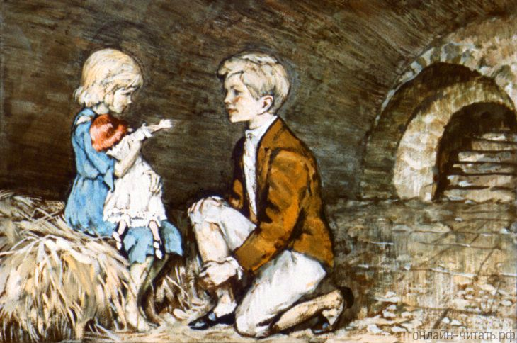
ГЛАВНАЯ МЫСЛЬ ПОВЕСТИ
Любой человек имеет право на справедливое к нему отношение, заслуживает сострадания и жалости.
Notes:
Пытались взаимосвязьвеществ

Slide 24
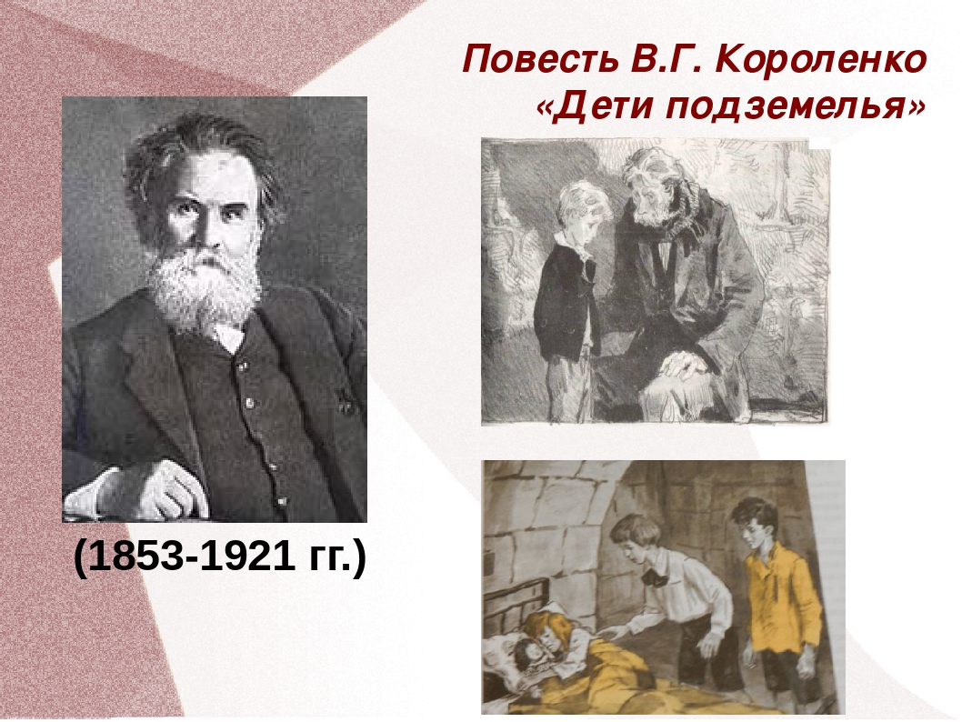
ЧЕМУ УЧИТЬ ПОВЕСТЬ?
Повесть учит быть добрым, сострадательным, отзывчивым. Проявлять милосердие к другим людям. Никого не судить и не осуждать. Учит не замыкаться в своем горе. Учит тому, как оставаться настоящим человеком в любой самой сложной жизненной ситуации.
Notes:
Пытались взаимосвязьвеществ

Slide 25
ЗАДАНИЕ ДЛЯ САМОСТОЯТЕЛЬНОЙ РАБОТЫ
Ответить на вопросы:
Чем можно объяснить ту искреннюю дружбу, которая завязалась между Васей и «детьми подземелья»?
Что испытывал Вася по отношению к своим
новым друзьям?
Notes:
Пытались взаимосвязьвеществ

